Slide 1


الفصل الأول :
القيمة المنزلية ضمن الملايين
ترتيب الأعداد
Aishah Aljuhani

Slide 3
فكرة الدرس
أرتب أعدادًا ضمن
الملايين

Slide 4



تشويقه

Slide 5
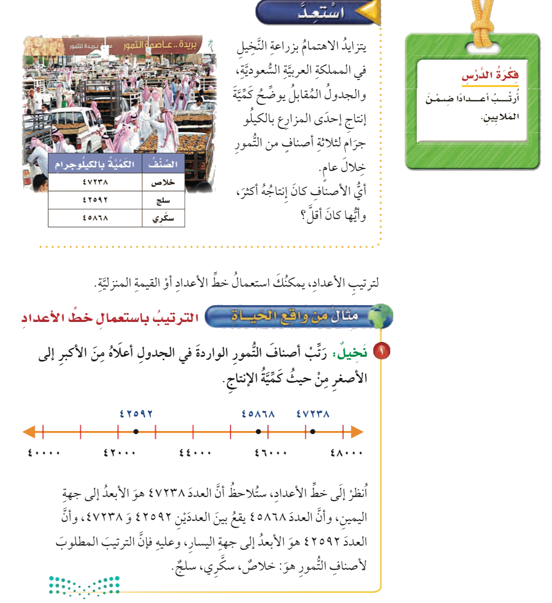
ترتيب الأعداد
صفحة ٢٩

Slide 6
صفحة ٢٩

Slide 7
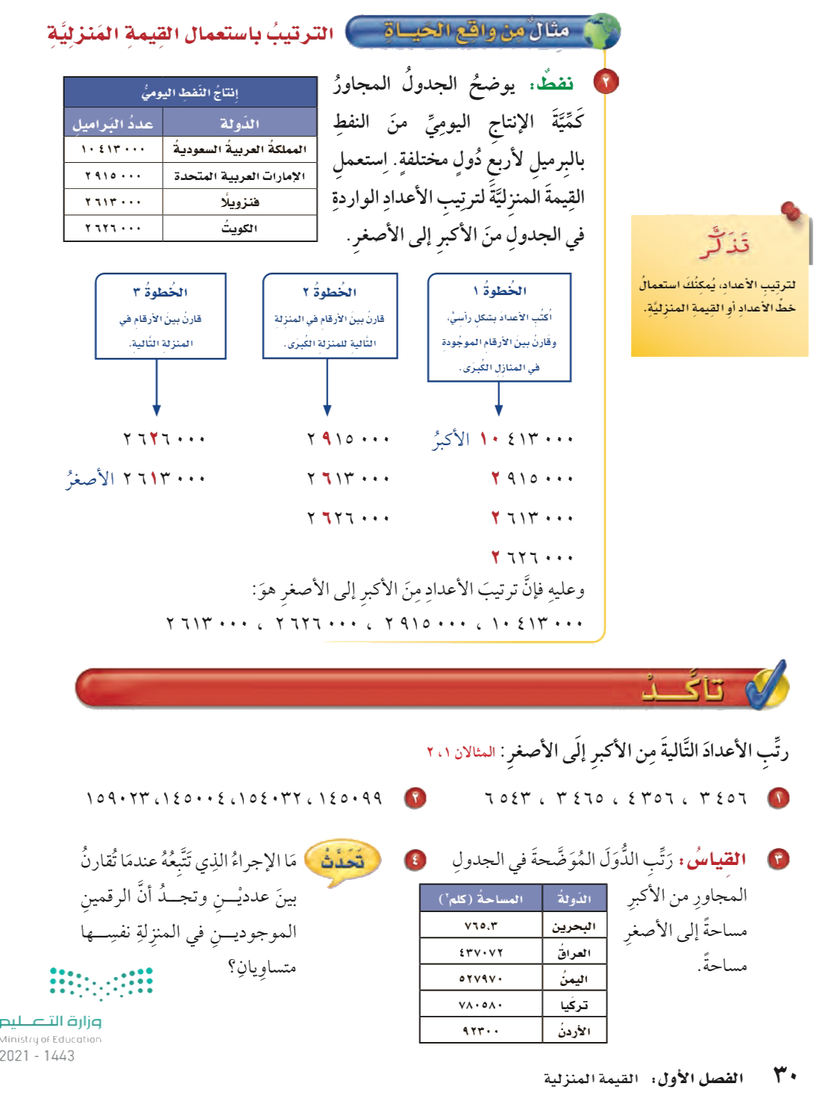
صفحة ٣٠

Slide 8
صفحة ٣٠

Slide 9
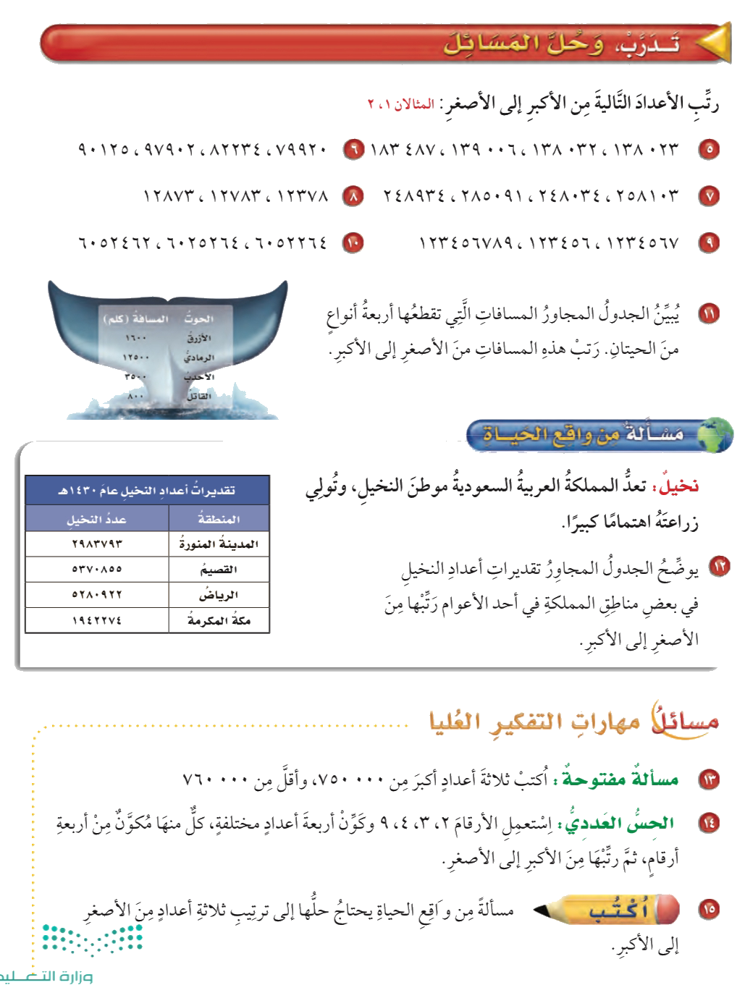
صفحة ٣١

Slide 10
صفحة ٣١

Slide 11
الواجب

